Slide 1
PRESENTATION PPE : THE PARKING

Slide 2
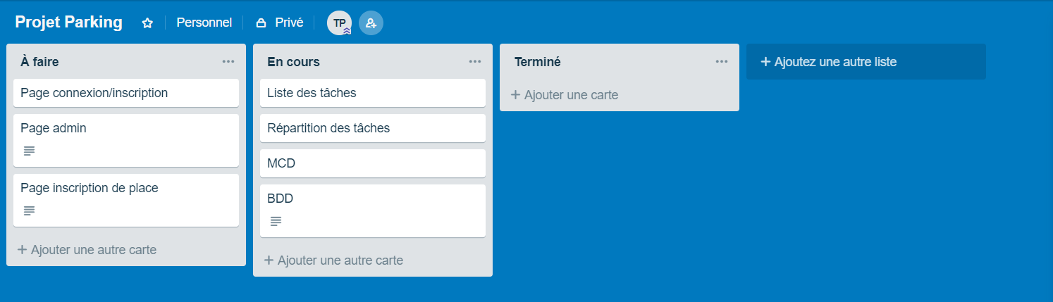
TRELLO

Slide 3
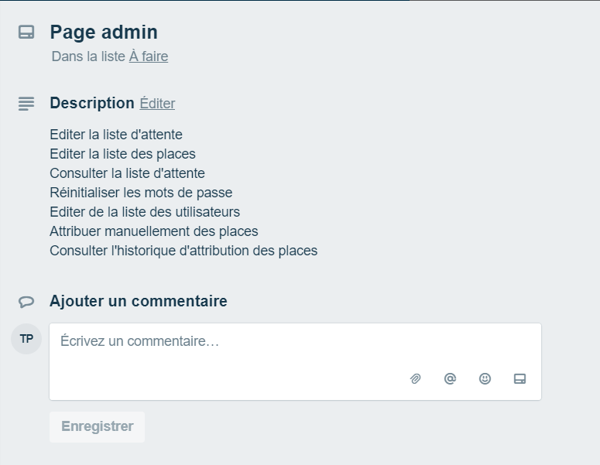
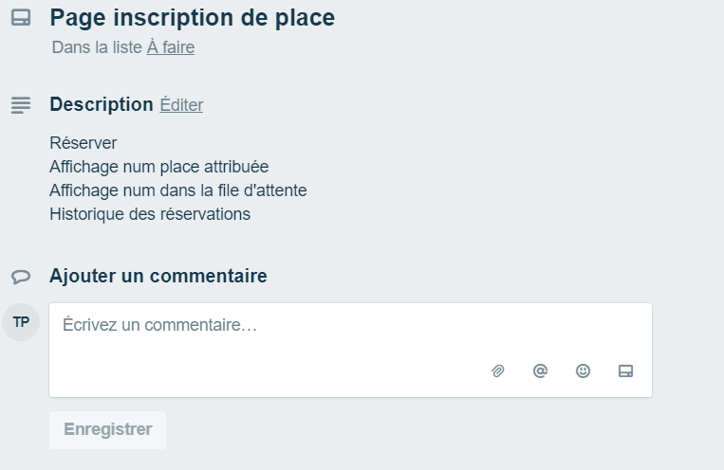

Slide 4


Slide 5
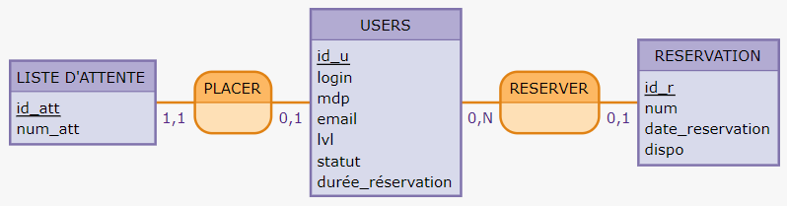
MCD

Slide 6

INSCRIPTION
https://www.theparking.fr/inscription
Login
Email
THE PARKING
Mot de passe
Confirmation de votre mdp
S’inscrire

Slide 7
Connexion
https://www.theparking.fr/connexion
Login
THE PARKING
THE PARKING
Mot de passe
Mot de passe oublié ?
Connexion

Slide 8
Admin
https://www.theparking.fr/admin
Editer la liste d’attente
Dernières inscriptions :
Mr.W Approber/Refuser
Mr.Z Approber/Refuser
Mr.O Approber/Refuser
Editer la liste des places
Consulter liste d’attente
THE PARKING
THE PARKING
Réinitialiser les mots de passe
Éditer de la liste des utilisateurs
Attribuer manuellement des places.
Consulter l’historique d’attribution des places.

Slide 9
Admin
https://www.theparking.fr/admin
Editer la liste des places
Editer la liste d’attente
A1- Non attribuée Ajouter-Modifier - Supprimer
1- Mr.A Déplacer
A2- Mr.V….. Ajouter-Modifier - Supprimer
2- Mr.B Déplacer
THE PARKING
THE PARKING
A3- Mr.N ….. Ajouter-Modifier - Supprimer
3- Mr.C Déplacer
A4- Mr.S ….. Ajouter-Modifier - Supprimer
4- Mr.D Déplacer
A5- Mr.T ….. Ajouter-Modifier - Supprimer
5- Mr.E Déplacer

Slide 10
Utilisateurs
https://www.theparking.fr/inscription
Réserver une place
THE PARKING
THE PARKING
Modifier mon mot de passe

Slide 11
Utilisateurs
https://www.theparking.fr/interface
Place attribuée :
ou
Vous êtes … dans la file d’attente
THE PARKING
THE PARKING
Historiques de mes reservations :
Date : Place :
Date : Place :
Date : Place :
…
Modifier mon mot de passe

